Slide 1
LAS ENFERMEDADES INFECCIOSAS
Causadas por microorganismos patógenos.
bacterias – virus – hongos – protozoos
Bacterias: Salmonelosis - neumonía – tuberculosis – tétanos
Virus: Gripe - sida - covid 19 - sarampión
Hongos: Pie de atleta
Protozoos: Malaria

Slide 2
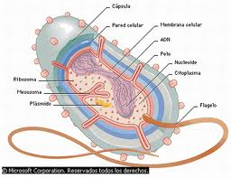
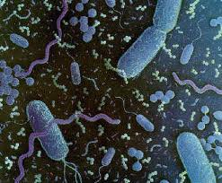
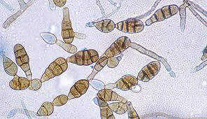
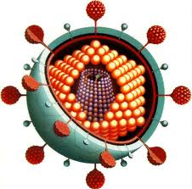
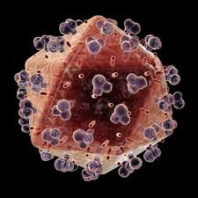
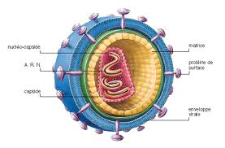
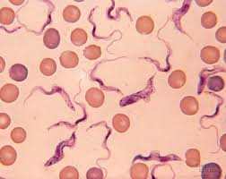
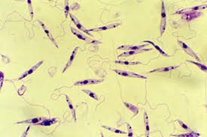
LAS ENFERMEDADES INFECCIOSAS
Tripanosoma y Leishmania

Slide 3
LAS ENFERMEDADES INFECCIOSAS
-GRIPE
-Causa: Virus Influenzavirus.
-Tratamiento: Vacunación (preventivo).
-SIDA
-Causa: Virus VIH.
-Tratamiento: Fármacos antivirales.
-COVID 19
-Causa: Virus Coronavirus – SARS-CoV-2.
-Tratamiento: Vacunación (preventivo).

Slide 4
LAS DEFENSAS FRENTE A LA INFECCIÓN
Nuestro organismo tiene un conjunto de defensas, externas e internas, contra agentes patógenos.
1. Defensas externas. Impiden la entrada de cualquier agente patógeno.
Piel y mucosas
Secreciones
Microflora
2. Defensas internas. Mecanismos que actúan para neutralizar un agente patógeno que consigue penetrar en el organismo.
Respuesta inmunitaria: actúan moléculas y células

Slide 5
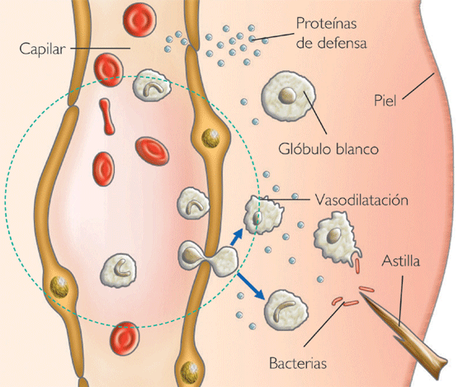
LA RESPUESTA INMUNITARIA
Mecanismos de defensa internos contra agentes patógenos que penetran en el organismo.
1. La inflamación. La lesión en un tejido (herida, quemadura…) libera sustancias que hacen que los vasos sanguíneos se ensanchen (llega
más sangre) y salgan células
defensivas (glóbulos blancos/
leucocitos) de ellos. Esas células
atacarán a los microorganismos
patógenos.
Es una respuesta inespecífica.

Slide 6
LA RESPUESTA INMUNITARIA
Enrojecimiento
Hinchazón
Calor
Dolor
La inflamación

Slide 7
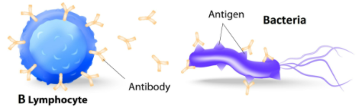
LA RESPUESTA INMUNITARIA
2. La respuesta inmunitaria específica. Moléculas y células identifican y atacan a un microorganismo concreto. Funciona específicamente contra cada patógeno.
Linfocitos →Anticuerpos
anticuerpos
Linfocito

